Slide 1
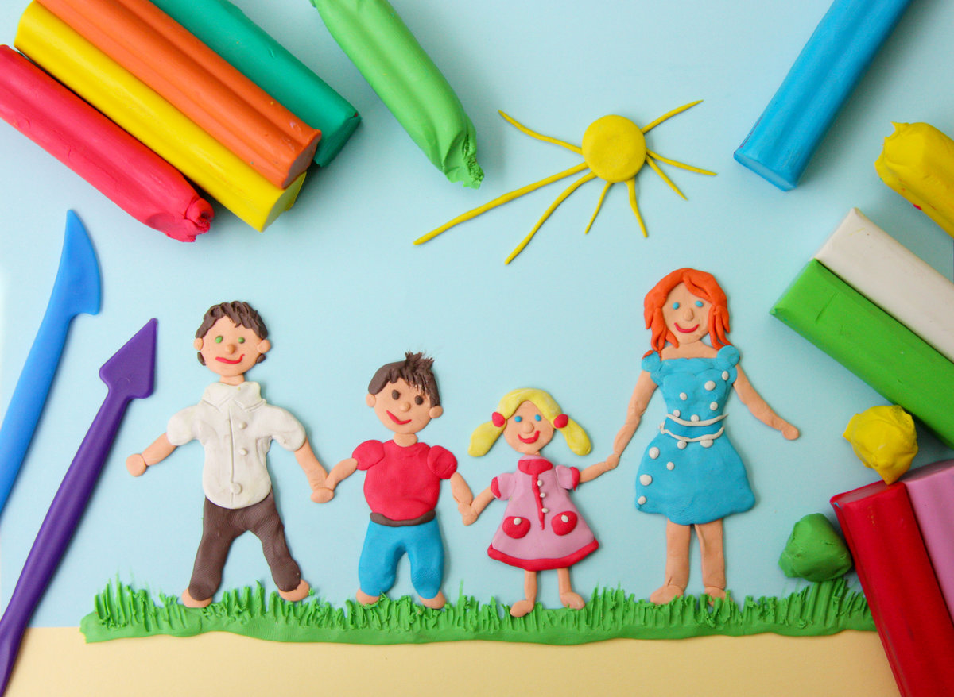
МДОУ «Детский сад общеразвивающего вида №1»
301240 Тульская обл., Щёкинский р-он, г. Щекино, ул. Пионерская, 50
(8-48751) 5-22-88 / 5-24-79
sh-dsad1@tularegion.org
Презентация на тему:
"Радостное познание в совместном творчестве - условие успешного развития ребенка"
Подготовила: воспитатель Паламарчук А.В.
Щекино 2022

Slide 2
Воспитание подрастающего поколения в современном обществе является предметом особой заботы. В законе РФ «Об образовании в РФ» ст.44, п.1 определяется, что «Родители (законные представители) несовершеннолетних обучающихся имеют преимущественное право на обучение и воспитание детей перед всеми другими лицами. Они обязаны заложить основы физического, нравственного и интеллектуального развития личности ребенка». Ст.44 п.2 Органы государственной власти и органы местного самоуправления, образовательные организации оказывают помощь родителям (законным представителям) несовершеннолетних обучающихся в воспитании детей, охране и укреплении их физического и психического здоровья, развитии индивидуальных способностей и необходимой коррекции нарушений их развития.

Slide 3
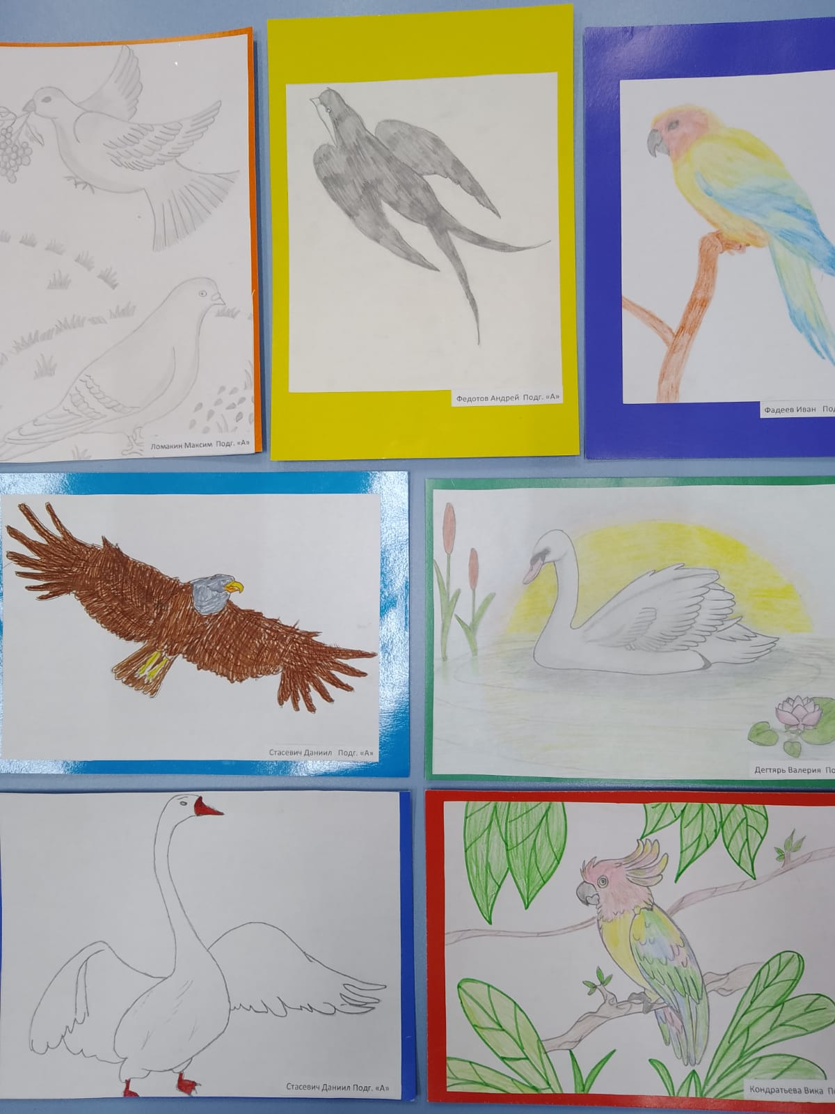
Совместное творчество на тему: «Дикие птицы»

Slide 4
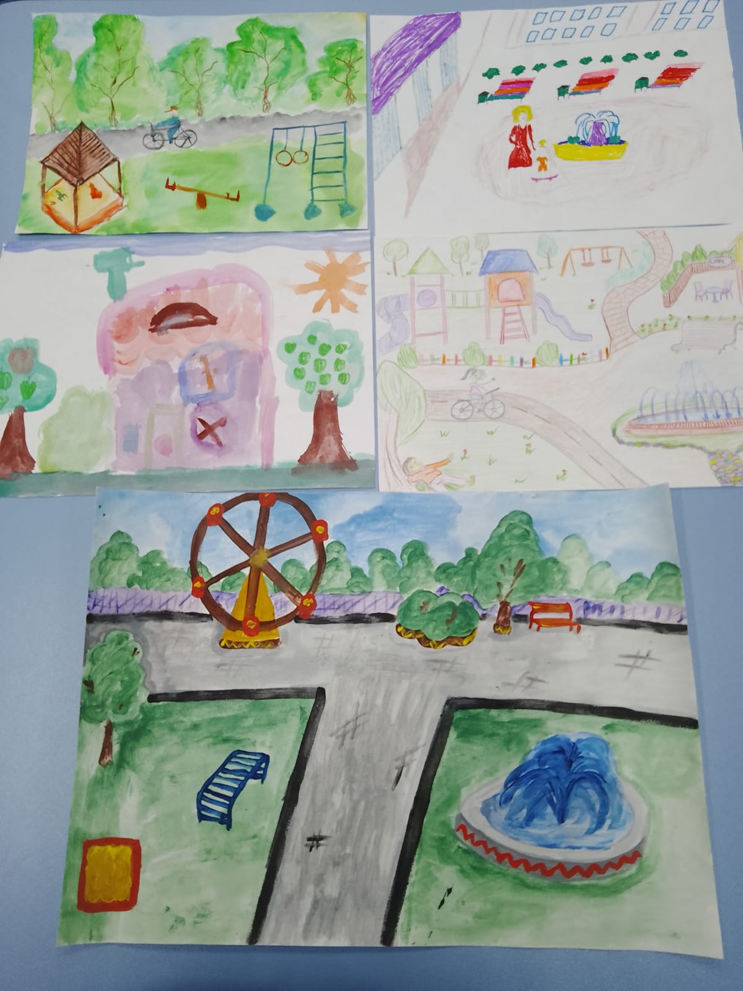
Совместное творчество на тему: «Наш участок»

Slide 5
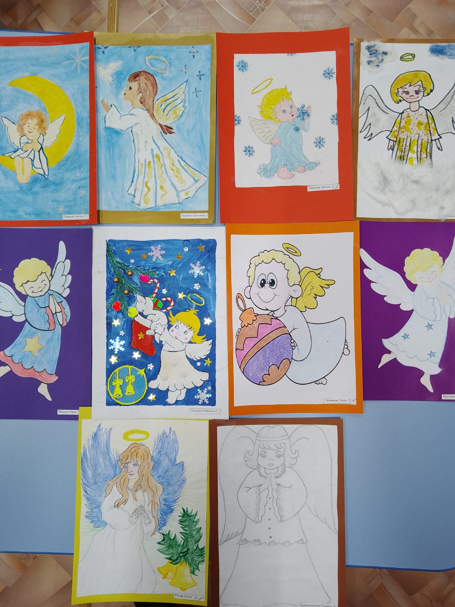

Slide 6
Выставка рисунков «Рождественский Ангел»

Slide 7
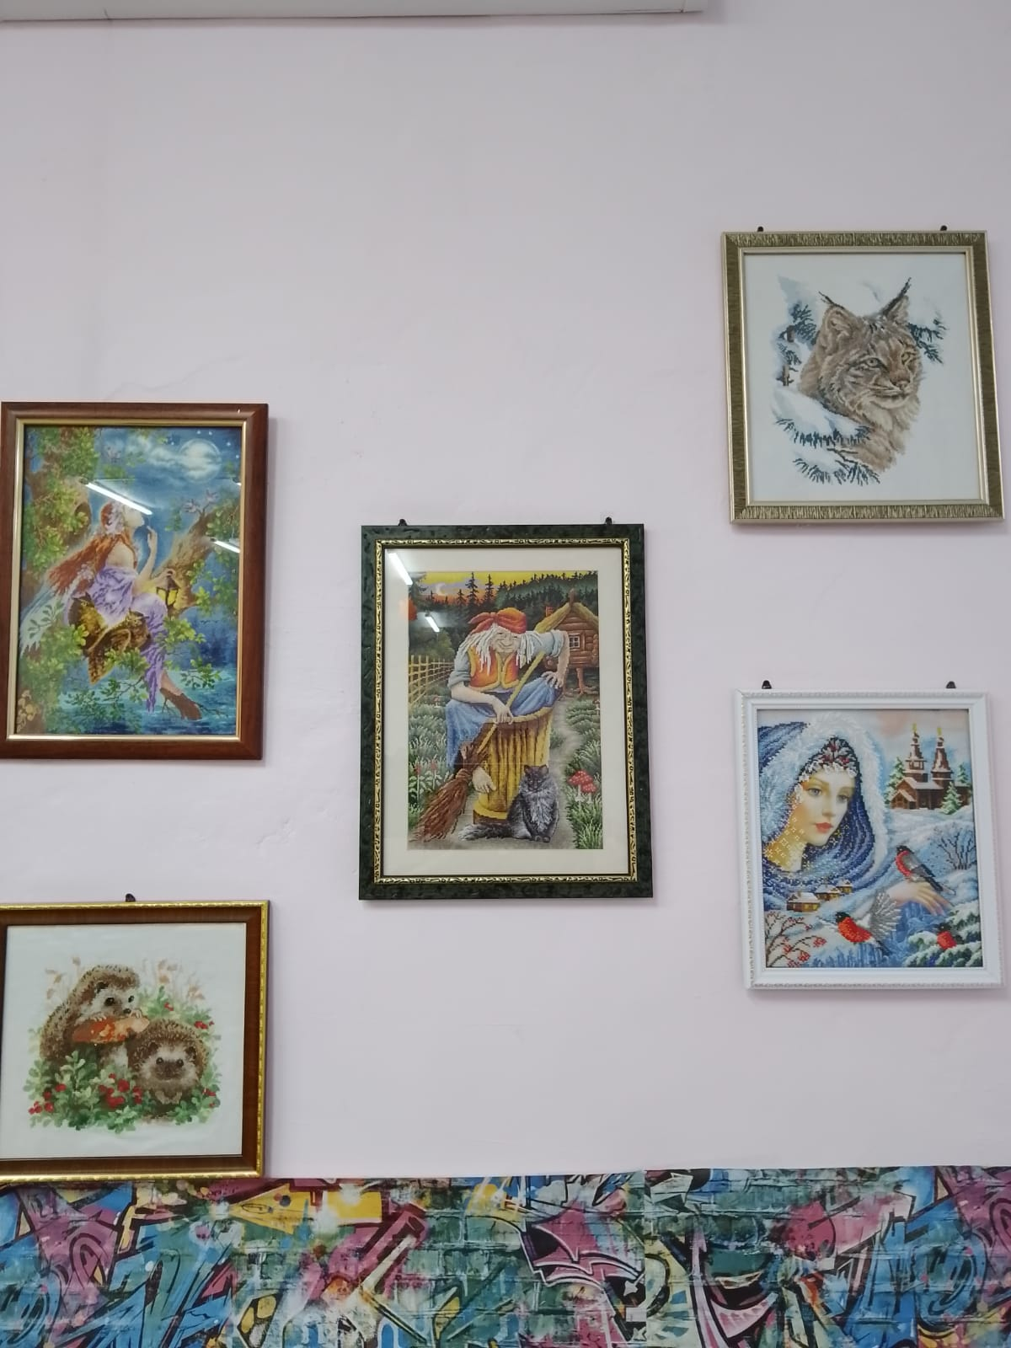
Выставка совместного творчества по вышивке бисером

Slide 8
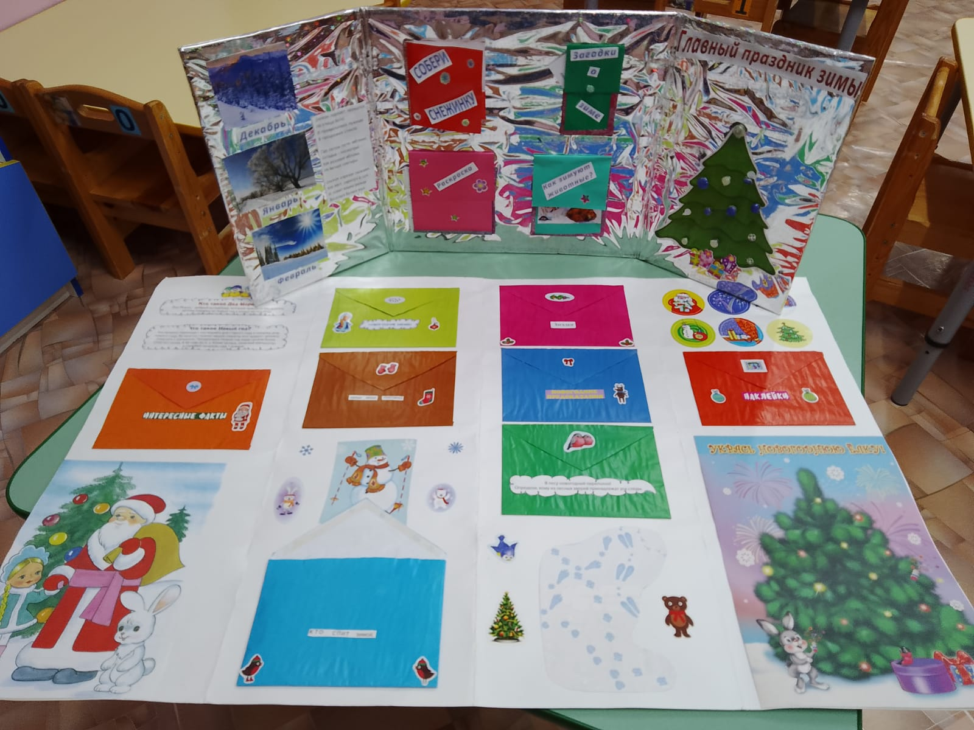
Совместное творчество по изготовлению лэпбука

Slide 9
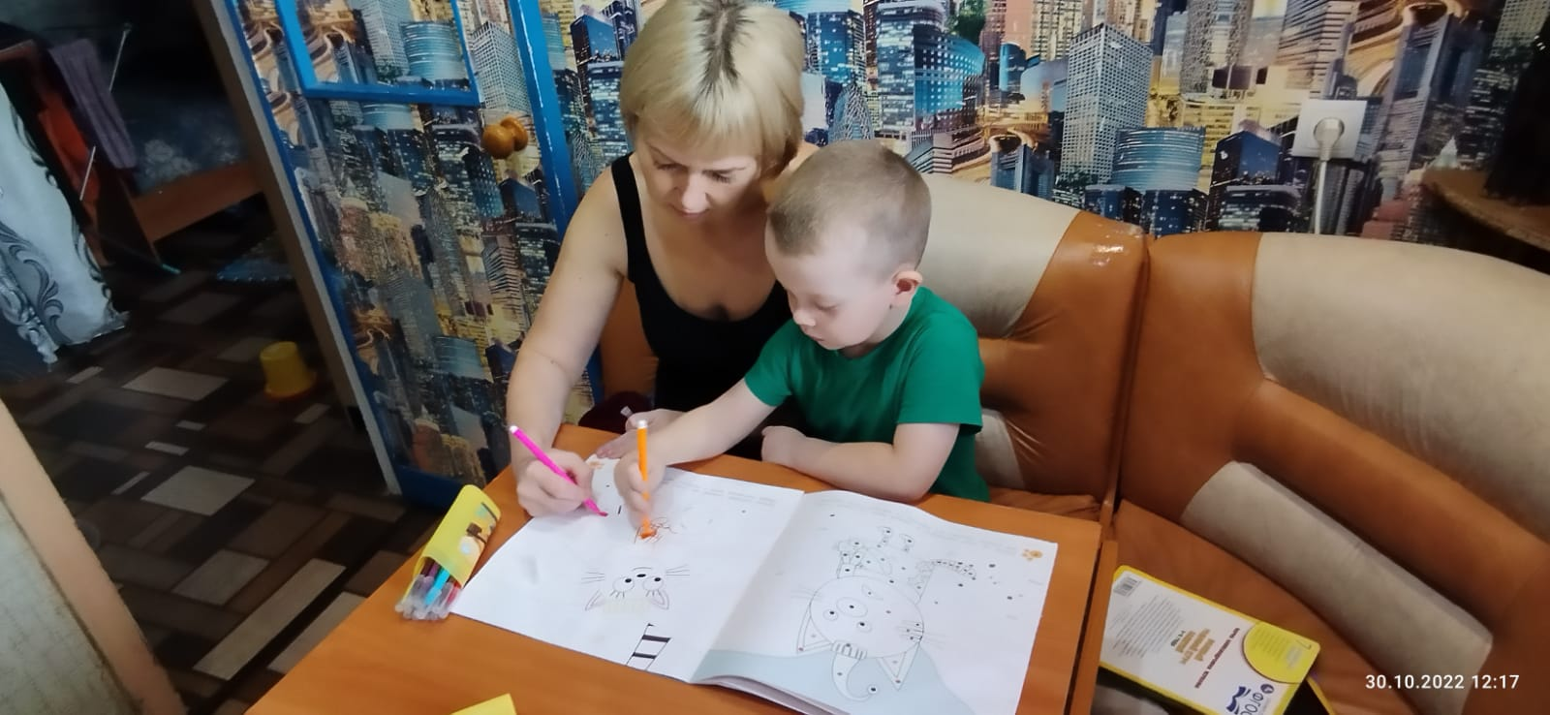
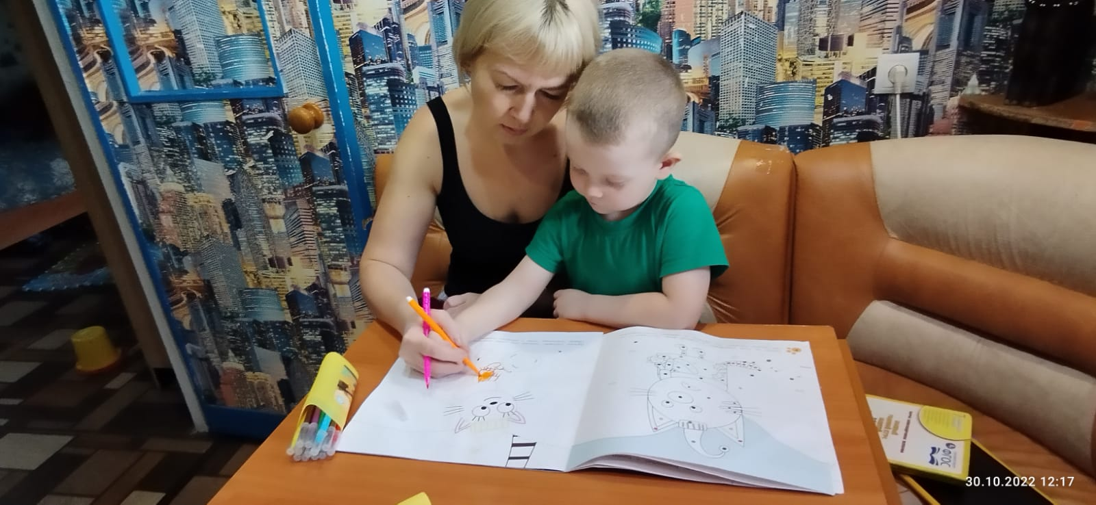
Совместное творчество по работе с раскрасками

Slide 10
Совместное творчество с папой

Slide 11
Совместное творчество в развлечениях

Slide 12
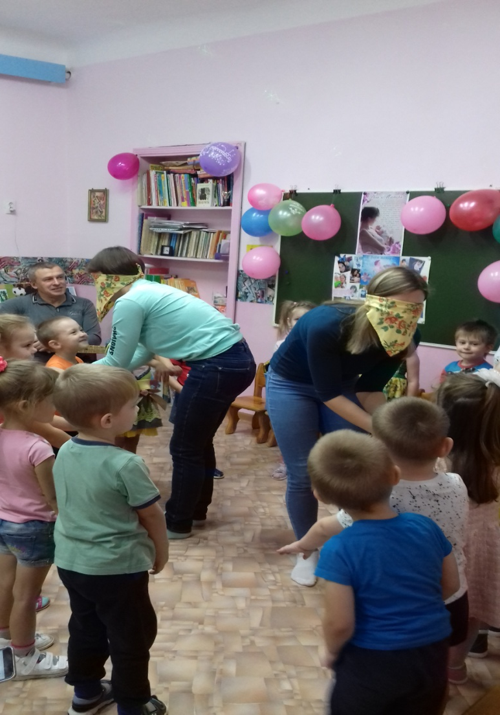
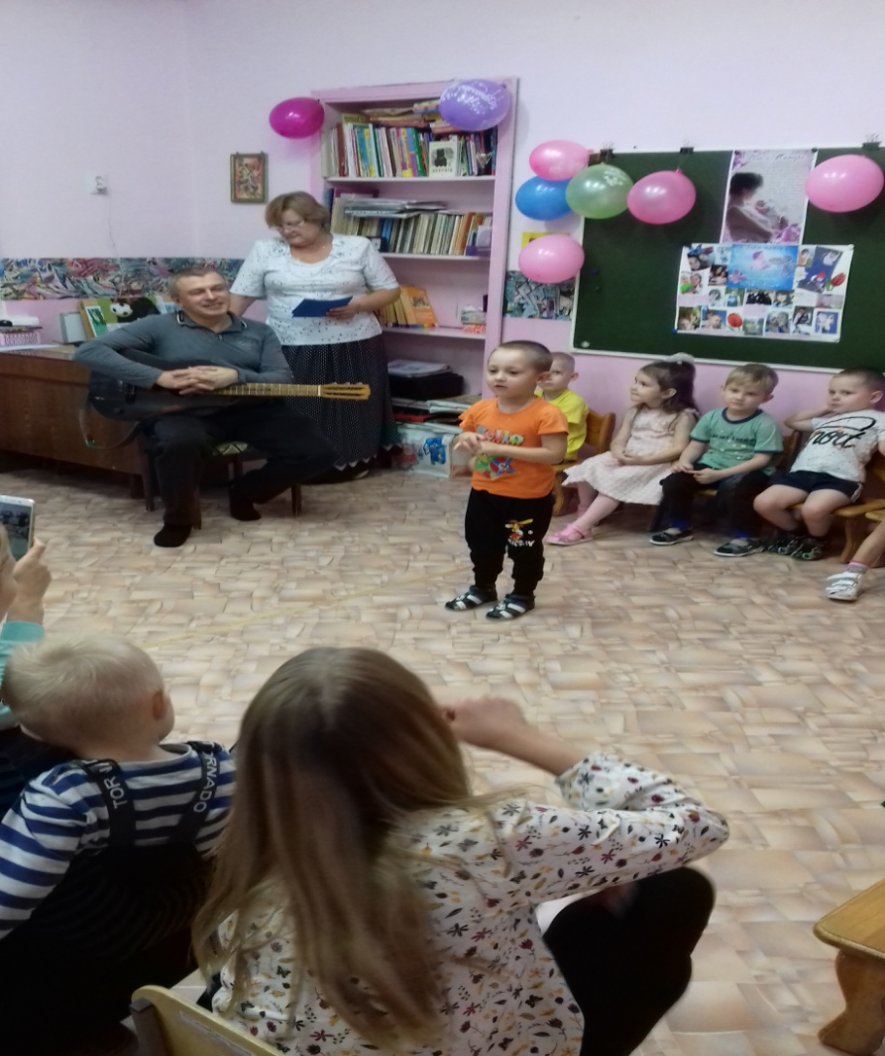
проведение совместных праздников в группе

Slide 13
Совместное творчество детей и родителей формирует хорошие доверительные отношения между ними, оказывает положительное влияние на развитие ребенка и приучает его сотрудничать. Творческий процесс стимулирует всестороннее развитие ребёнка.
Совершенствуются моторные навыки, формируется воображение, раскрывается творческий потенциал. Помимо этого совместная творческая деятельность – интересное и увлекательное времяпровождение. Совместное творчество восполняет недостаток родительского внимания, ведь родители обычно весь день проводят на работе, оно снимает давление авторитета родителей, позволяет ребёнку выразить себя, ощутить свою значимость.

Slide 14
Спасибо за внимание!

